Slide 1
Bahasa Pemrograman (Pemrograman Visual)
#4
Pemrograman Visual dengan Java Swing

Slide 2
Tujuan Pertemuan
Memahami pembuatan program java visual sederhana dengan swing:
  Membuat Jframe
  JTextField
  JButton

Slide 3
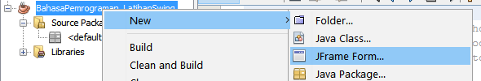
Membuat JFrame Form
Untuk membuat form JFrame: (dgn Netbeans)
  Klik kanan pada project → new → JFrame Form
  Selanjutnya pada form yang tampil (lihat slide berikutnya), isi nama class

Slide 4
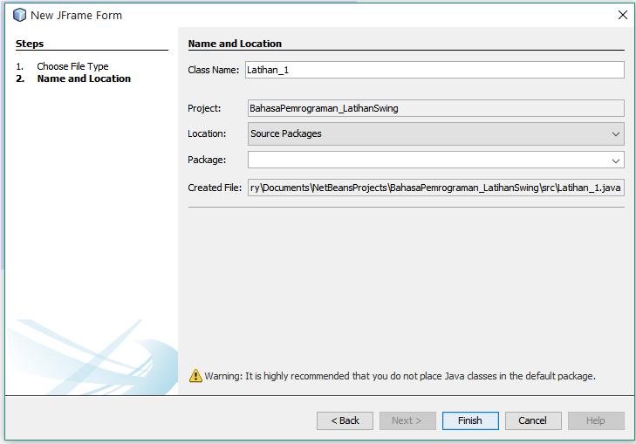
Membuat JFrame Form

Slide 5

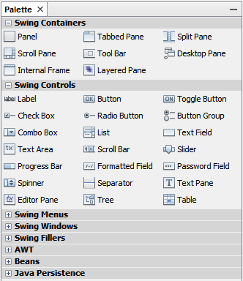
Membuat JFrame Form
JFrame:
Palette

Slide 6
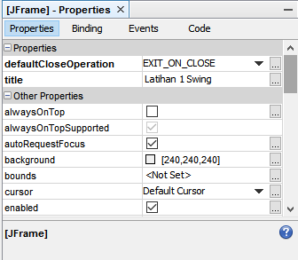
Membuat JFrame Form
Panel Properties
Tips:
Nilai yag sering dirubah pada properties JFrame adalah:
name
→ memberi nama pada JFrame
tittle
→ Memberikan judul form
preferredSize
Menentukan ukuran Jframe
defaultCloseOperation
Menentukan jenis operasi yang dijalankan kalau frame di-close
Event yang sering dimanfaatkan pada JFrame adalah:
formComponentShown()
→ Event aktif saat form ditampilkan
Notes:
formComponentShown( )

Slide 7
Menambahkan Jbutton pada JFrame
  Properties JButton yang biasa diisi:
    Variable Name
      → Nama variable yang biasa digunakan untuk mengakses
    Text
      → Teks (tulisan) yang ditampilkan pada button
  Event yang sering dimanfaatkan:
    actionPerformed()
      → Event yang aktif saat tombol di click
Notes:
Untuk keluar dari aplikasi perintahnya:
System.exit(0);

Slide 8
Menambahkan JTextField pada JFrame
Untuk menambahkan komponen visual pada Jframe, bisa dilakukan dengan melakukan drag & drop komponen pada palette ke form Jframe.
  Properties JLabel yang biasa diisi:
    Variable Name
    text
    toolTipText
  Method:
    setText( )
    getText( )

Slide 9
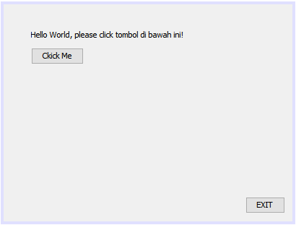
Contoh
jFrame
name: frLatihan1
Title: Latihan Frame
PreferredSize: [400, 300]
defaultCloseOperation: EXIT_ON_CLOSE
formComponentShown: jBtnKeluar.setVisible(false);
jLabel
Variable name: jLblPesan
Text: Hello World, please click tombol di bawah ini! toolTipText: Ini teks pesan
jButton
Variable name: jBtnClickMe
Text: Click Me
actionPerformed:
jLblPesan.setText("Terima kasih, tombol sudah anda tekan");
jBtnClickMe.setVisible(false);
jBtnKeluar.setVisible(true);
jButton
Variable name: jBtnKeluar
Text: EXIT
actionPerformed:
System.exit(0);

Slide 10
Menambahkan JTextField pada JFrame
Untuk menambahkan komponen visual pada Jframe, bisa dilakukan dengan melakukan drag & drop komponen pada palette ke form Jframe.
  Properties JTextField yang biasa diisi:
    Variable Name
    text
    toolTipText
    Horizontal Size
  Method:
    setText( )
    getText( )

Slide 11
Menambahkan JTextField pada JFrame
Untuk menambahkan komponen visual pada Jframe, bisa dilakukan dengan melakukan drag & drop komponen pada palette ke form Jframe.
  Properties JTextField yang biasa diisi:
    Variable Name
    text
    toolTipText
    Horizontal Size
  Method:
    setText( )
    getText( )

Slide 12
TUGAS
import java.util.Scanner;
import java.io.FileNotFoundException;
import java.io.FileReader;
public class bacaFile {
public static void main(String[] args) {
Scanner input = new Scanner(System.in);
System.out.print("Nama File: ");
String file = input.nextLine();
try{
Scanner fs = new Scanner(new FileReader(file));
while(fs.hasNextLine()) {
String isi = fs.nextLine();
System.out.println(isi);
}
}
catch (FileNotFoundException fe) {
System.out.println("Invalid filename. Try another:");
//getFileScanner();
}
}
}
Lakukan analisa terhadap kode program disamping, hasil analisa berupa penjelasan proses kode program tersebut.

Slide 13
Terima Kasih
“The More You Share,
The More You Get”

